Slide 1


Тарифное меню - способы реализации и практика использования гибких тарифов в пассажирском транспорте в рамках АСУОП
www.cft.ru|www.t-karta.ru|www.group.cft.ru

Slide 2
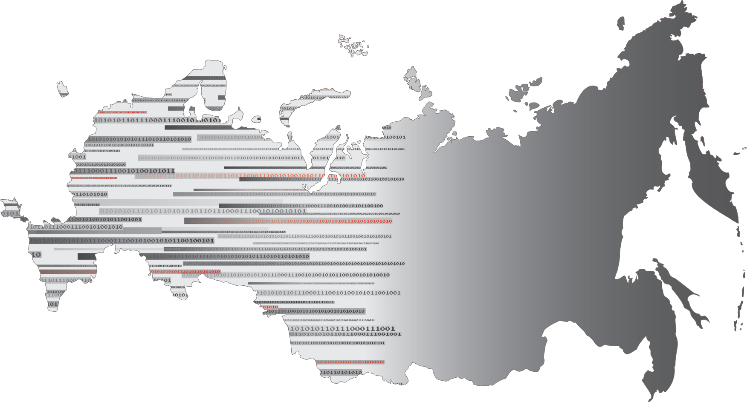
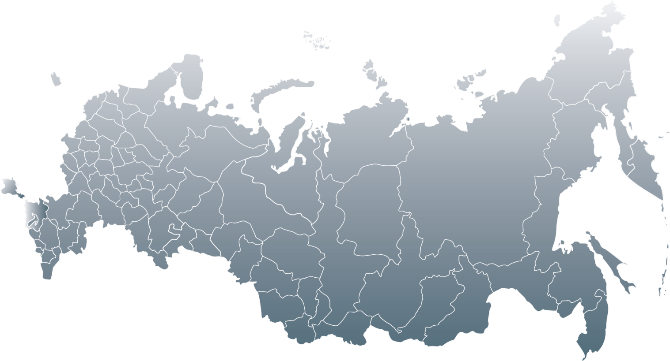
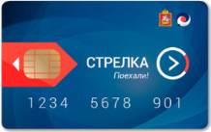

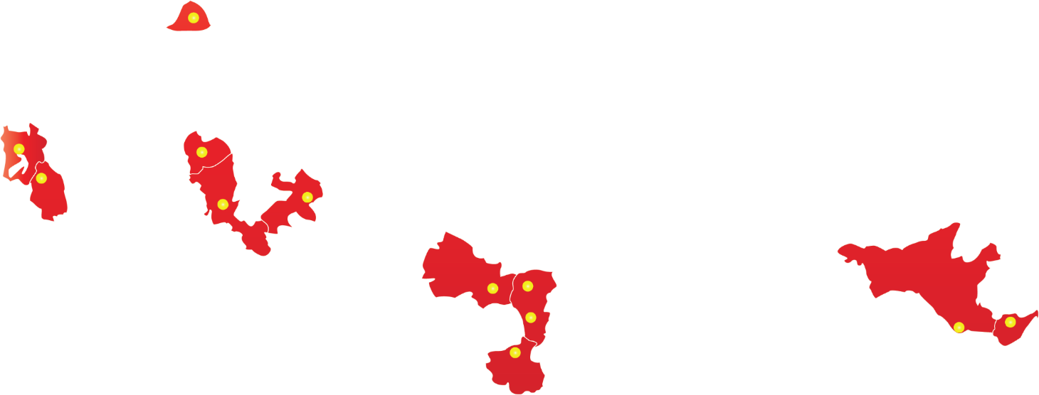

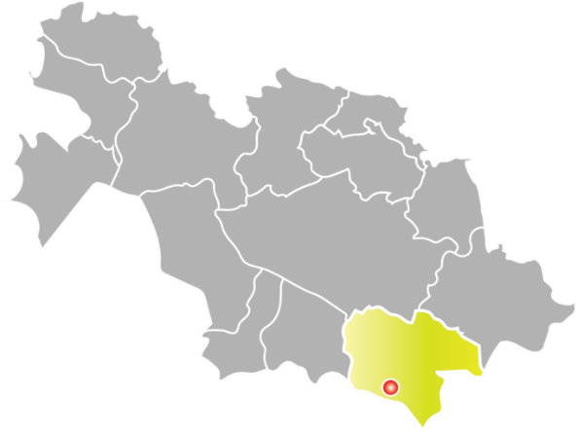

Реализованные проекты
Псков
Проект внедрен в 17- ти регионах страны
Ярославль
Орел
МОСКОВСКАЯ ОБЛАСТЬ
Тула
В том числе в Московской области и 3х
городах-миллионниках
Сегодня около половины регионов уже используют для организации общественного транспорта АСОП
Автоматизированные системы оплаты проезда функционируют в 39 субъектах РФ из 85
Краснодар
Самара
Оренбург
Челябинская
область
Внедрение Системы в ближнем зарубежье –Республика Казахстан, г. Алматы
Астрахань
Новосибирск
Кемерово
Новокузнецк
Биробиджан
Бийск
Республика
Алтай
Благовещенск
Алматы

Slide 3
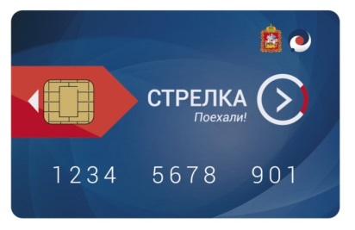






Тенденции: онлайн-проездные
ЕТК-Онлайн
Московская
область
Алматы
Новокузнецк
Бийск
Псков
Онлайн пополнение
Мобильное приложение
Открытость

Slide 4

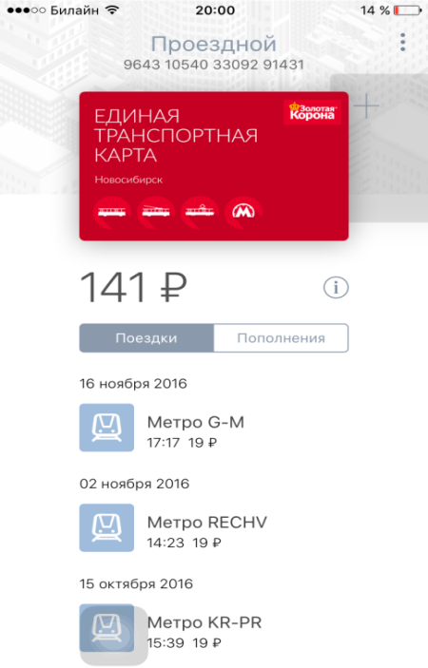
Тенденции: мобильное приложение
ТЕКУЩИЙ БАЛАНС
СРОК ДЕЙСТВИЯ
ИСТОРИЯ ПОПОЛНЕНИЙ
ИСТОРИЯ ПОЕЗДОК
ОНЛАЙН ПОПОЛНЕНИЕ

Slide 5
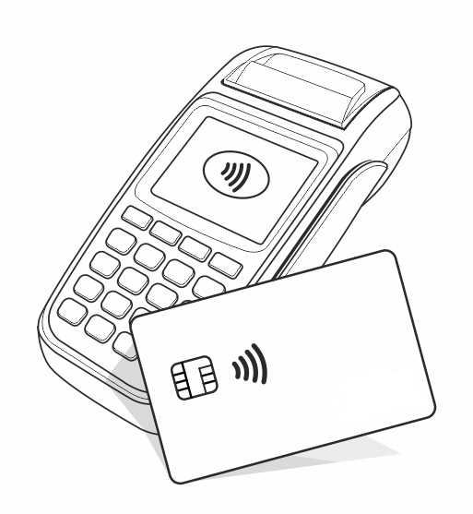

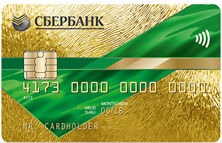

Тенденции: оплата банковской картой
Эквайринг банковских карт
«Электронный проездной» позволяет поддерживать технологии бесконтактных платежей международных платежных систем Visa и MasterCard
Безналичный расчет для держателей банковских карт с поддержкой бесконтактных технологий;
Оплата проезда без ввода пин-кода банковской карты
19 января стартовал пилотный проект в Новосибирске

Slide 6

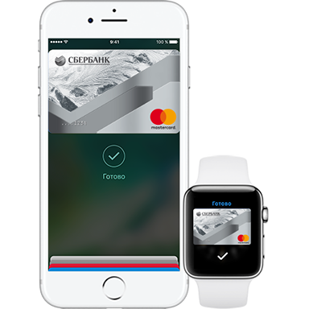
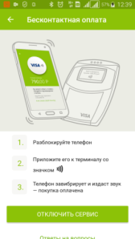
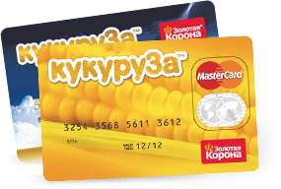




Различные способы оплаты
Host Card Emulation
ApplePay / SamsungPay
  NFC – технологии:
  Мобильный телефон
  Банковская карта
  Брелоки
  Браслеты

Slide 7
Тарифное меню – практика использования гибких тарифов. Сетевая поездка.

Slide 8




Гибкие тарифы
Специфика транспортной работы – необходимость гибкой тарификации стоимости проезда и реализации целого спектра тарифных планов и сценариев обслуживания пассажиров.
Безлимитный проездной
NFC-билет
Лимитный проездной
C покилометровой тарификацией
Револьвируемый проездной
C позонной схемой тарификации
Сетевые поездки
Банковско-транспортная карта
«Кошелек» со скидками/бонусами
Корпоративная карта
Персонифицированная карта льготника

Slide 9
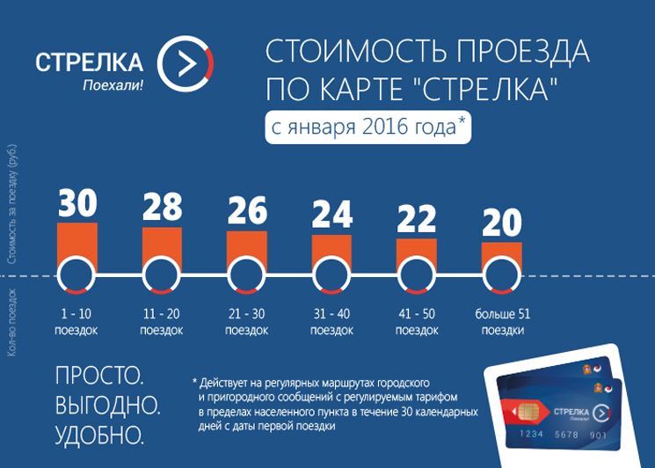

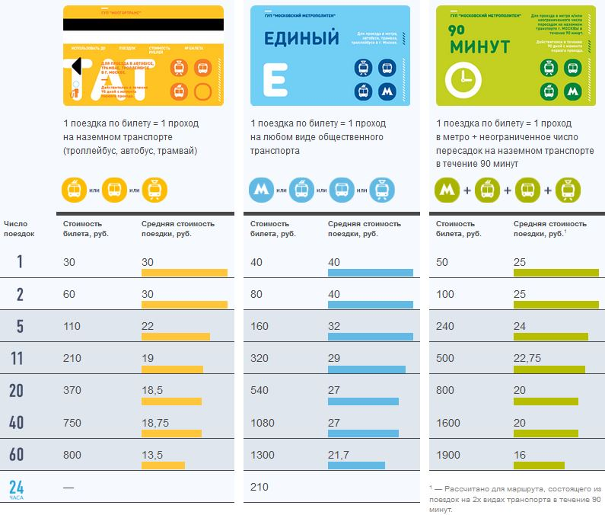
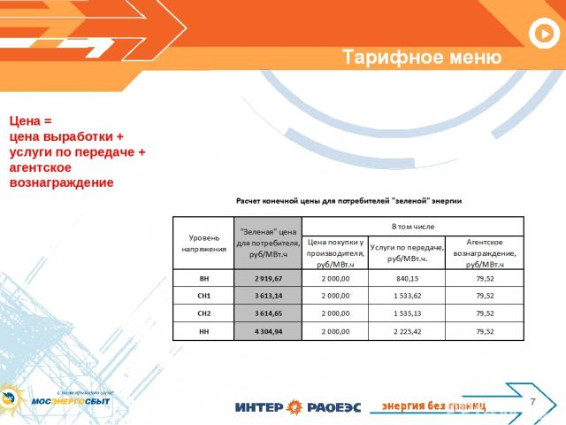
Тарифное меню

Slide 10
Тарифное меню – инструменты
Дисконт – скидка от существующего тарифа
Бонус – дополнительные поездки
Зональная оплата и покилометровый тариф
Абонемент – право на проезда в течение определенного срока в определенном транспорте

Slide 11


Виды абонементов
С ОГРАНИЧЕНИЕМ
по времени проезда/
виду транспорта
БЕЗЛИМИТНЫЙ
электронный
абонемент

Slide 12



Сетевые поездки – схемы реализации
Ограничение времени между началом первой и последней поездок
Ограничение времени между окончанием первой и началом последующей поездки
1
1
2
ВХОД
ВХОД
ВЫХОД
2
ВХОД
ВХОД

Slide 13
Сетевые поездки
Плюсы
Минусы
Экономия для пассажиров, часто пользующихся транспортом
Снижение напряженности при создании пересадочных пунктов и оптимизации маршрутной сети
Возможная негативная реакция пассажиров, которые не успеют воспользоваться пересадкой
Сложность с распределением средств единого билета в случае проезда на разных видах транспорта по разным тарифам

Slide 14

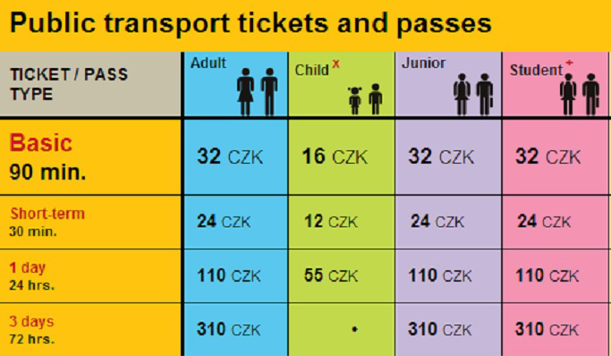

Сетевые поездки
  15% пользователей Тройки используют Проездной
  «90 минут»
  60% пассажиров в Праге выбирают проездные на 30-90 минут

Slide 15
ГРИШИН АЛЕКСАНДР АЛЕКСАНДРОВИЧ
Директор дирекции «Транспортные и социальные карты»
A.Grishin@ftc.ru
www.t-karta.ru
www.cft.ru|www.t-karta.ru|www.group.cft.ru

